Slide 1





Bài 25
ÔN TẬP VÀ KỂ CHUYỆN

Slide 2


Slide 3



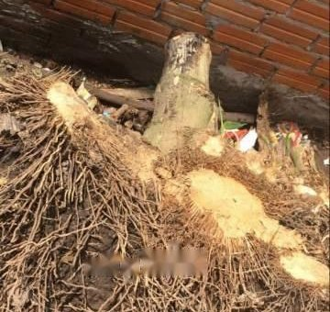
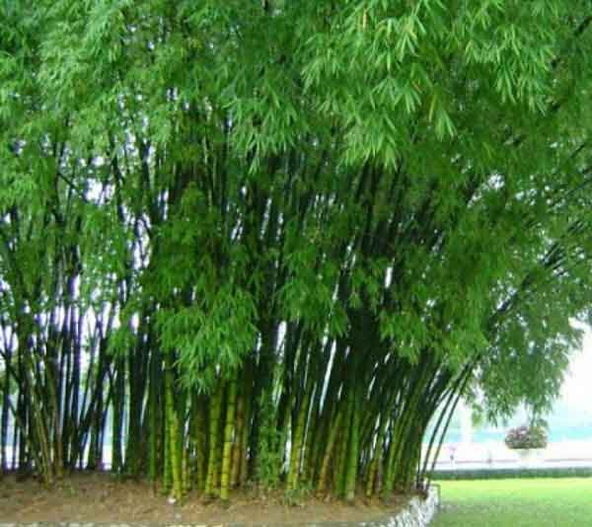




rễ tre

Slide 4
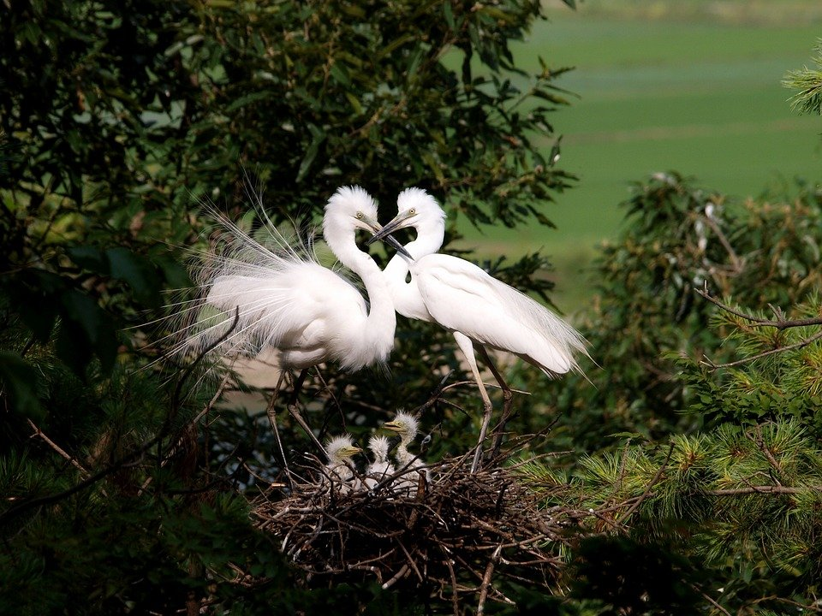
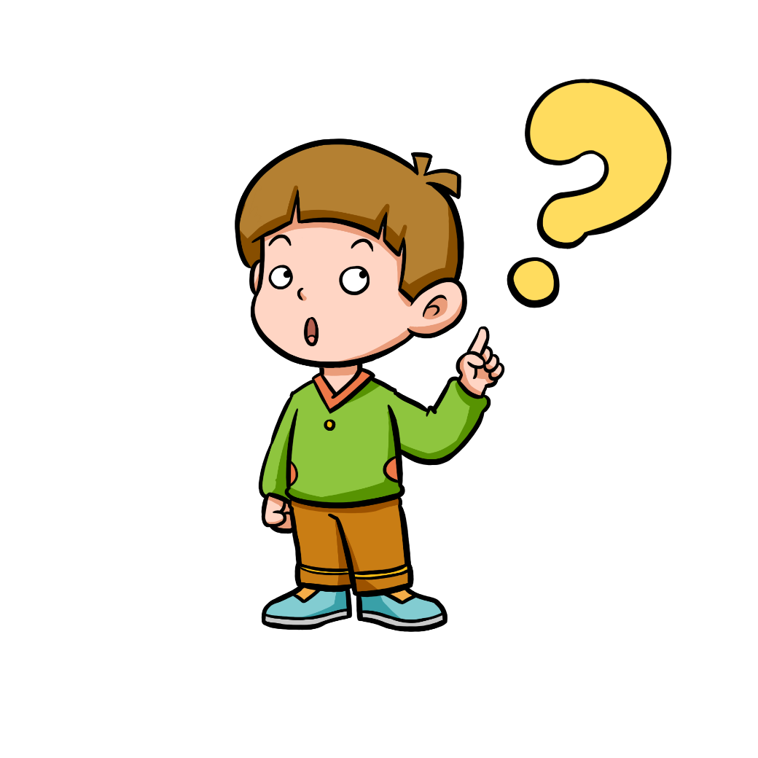
tổ cò

Slide 5
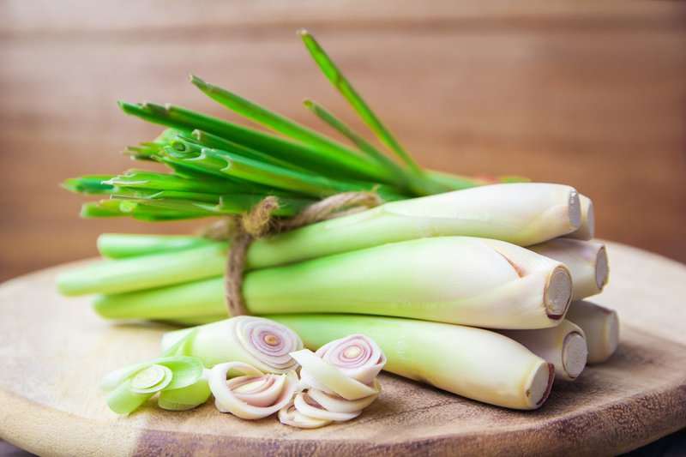
củ sả

Slide 7
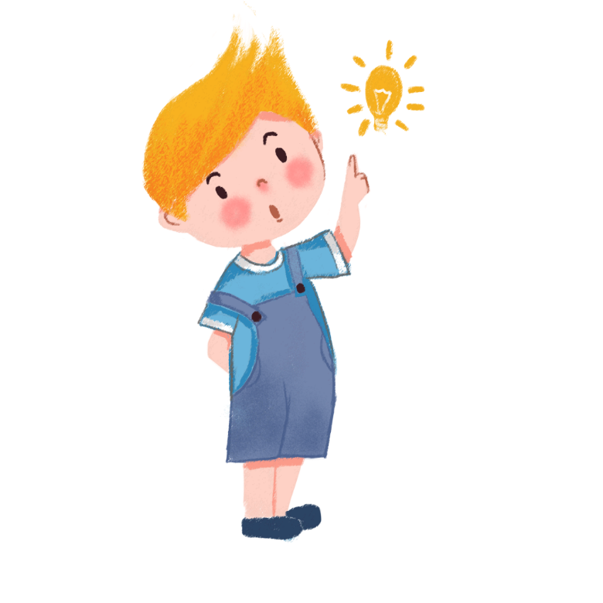
Mùa hè, nhà bà có dừa, có dưa lê. Mùa thu, nhà bà có na, có thị.

Slide 8
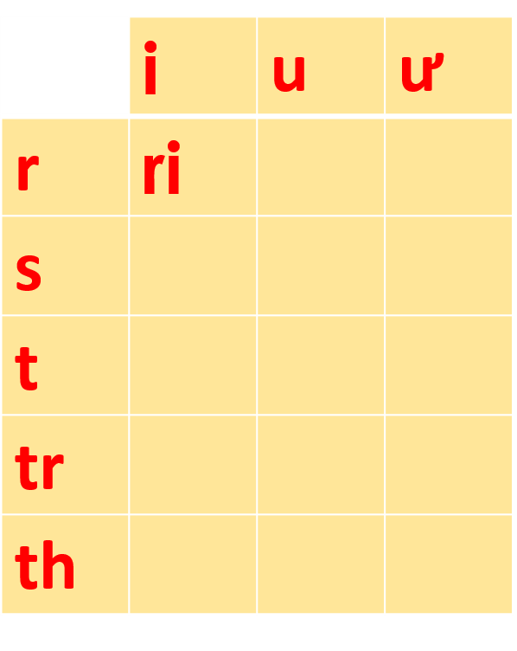

1. Đọc
ru
rư
si
su
sư
ti
tu
tư
tri
tru
trư
thi
thu
thư

Slide 9
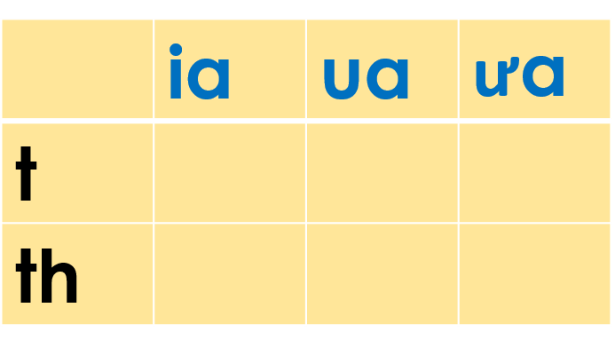
1. Đọc
tia
tua
tưa
thia
thua
thưa

Slide 10
Mùa hè, nhà bà có dừa, có dưa lê. Mùa thu,
nhà bà có na, có thị.

